Slide 1
«Русские народные игры в духовно-нравственном воспитании детей дошкольного возраста»
Старший воспитатель 1КК
Калашникова Е.Г.
Воронеж
2024

Slide 2
Хороводные игры и танцы
7 сакральных фигур:
1) Столбы - единство земли и неба, женского и мужского начала, которые, приходя в движение и перемешиваясь, формируют Вселенную.
2) Вожжа - олицетворяет волны океана Хаоса, из которого появляется новое рожденное, и в который уходит старое умершее.
3) Плетень - иллюстрируют процесс Творения Вселенной.
4) Круг- символизм круга не ограничивается двумя определениями – это и завершение Творения, и Совершенство, и вечное Время, и Вселенная, и Бог, и бессмертная Душа.
5) Фигура«Сторона на сторону» - взаимодействие двух начал – небесного мужского и земного женского.
6) Фигура «На четыре стороны» – квадрат отражает состояние мира во времени и пространстве.
7) Фигура «Плясовая» - это момент осознания своей сущности, своего места и своего предназначения.

Slide 3
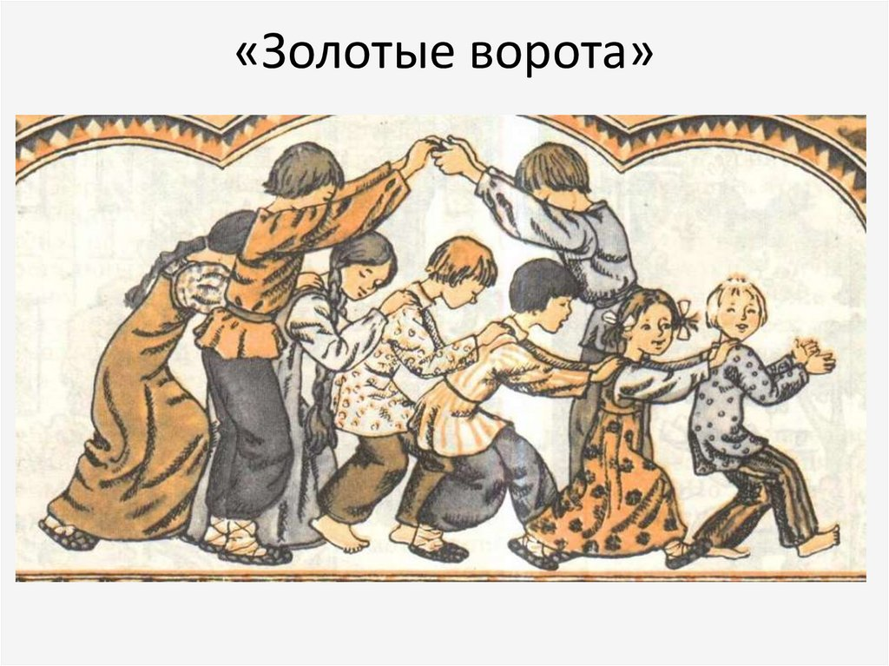
Игра «Золотые ворота»
Золотые ворота
Пропускают не всегда
Первой мать пройдёт
Всех детей проведёт
Первый раз прощается
Второй раз запрещается
А на третий раз
Не пропустим вас

Slide 4
Игра-потешека для детей раннего возраста
«Ладушки»
«Ладушки-Ладушки,
Где были? У бабушки.
Что ели? - Кашку.
Что пили? - Бражку».
Попили, поели,
Шу-у-у – полетели
На головку сели

Slide 5
Игра «Гори, гори, ясно»
Дети стоят по кругу, водящей в кругу с бубном в руке. Дети идут по кругу, водящий противоходом,
Все поют.
Гори, гори ясно!
Чтобы не погасло!
Глянь на небо:
Птички летят,
Колокольчики звенят!
Водящий в кругу поёт:
Журавли кричат – гу-гу-гу, убегу!
Водящей с бубном встает между двух детей.
Все дети:
Раз, два не воронь, А беги как огонь!

Slide 6
Классификация народных игр
Ирины Ивановны Шангиной:
пальчиковые,
драматические,
состязательные,
хороводные
орнаментальные.

Slide 7
Пальчиковые игры:
«Скоро Пасха наступает»
«Стол Пасхальный накрываем»
«Красим яйца яркой краской»
«В лужах солнышко искрится»
«Поиграем с яичком»
«Ангелочку улыбнёмся»
«Семья»
"Мой дом"
«Уж верба вся пушистая»
«Перелетные птицы»
«Засолим капусту»
«Хозяюшка»
«Строим дом»
«Яблочко»

Slide 8
Драматические игры
«Краски»
«Ключи»
«Кумушки»
«У медведя во бору»
«Ходит Ваня»
«Карусели»
«Зайцы и волк»
«Зайка беленький сидит»

Slide 9
Состязательные игры
«С вербой, с вербой иду за тобой»
«Малечина-калечина»
«Чёрное и белое»
«Городки»
«Выбивной»
«Пятнашки»
«Берюльки»

Slide 10
Хороводные и орнаментальные игры
«Золотые ворота»
«Плетень»
«Ручеёк»
«Тетёра шла»
«Колокольчик»
«Кукушка»
«Заря-зарница»
«Сапожок»
«Ровным кругом»
«На реке камыши»
«Кукла-неваляшка»
«Водят пчелы хоровод»

Slide 11
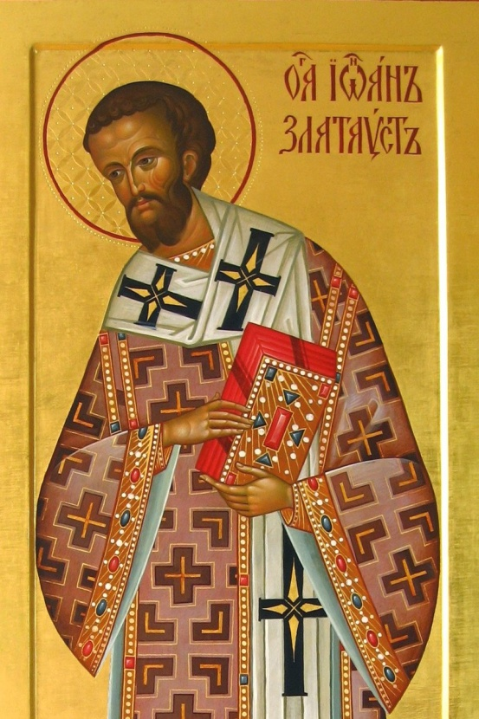
«Хорошее воспитание не в том,
чтобы сначала дать развиться
порокам, а потом стараться
изгнать их, надо принимать
все меры, чтобы сделать
нашу природу недоступной
для пороков»
Иоанн Златоуст

Slide 12
Спасибо за внимание!

